Slide 1
ТEРРОРИСТИЧЕСКИЕ АКТЫ
ТЕРРОРИЗМ

Slide 2
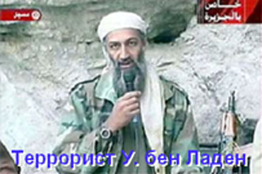
Дело о захвате автобуса в Минеральных Водах
Это случилось 1 декабря 1988 года. Четверо вооружённых бандитов захватили в городе Орджоникидзе автобус с 32 учениками 4-ого класса и учительницей Натальей Ефимовой. Они потребовали в обмен на заложников крупную сумму денег в иностранной валюте и самолет для вылита за рубеж.

Slide 3
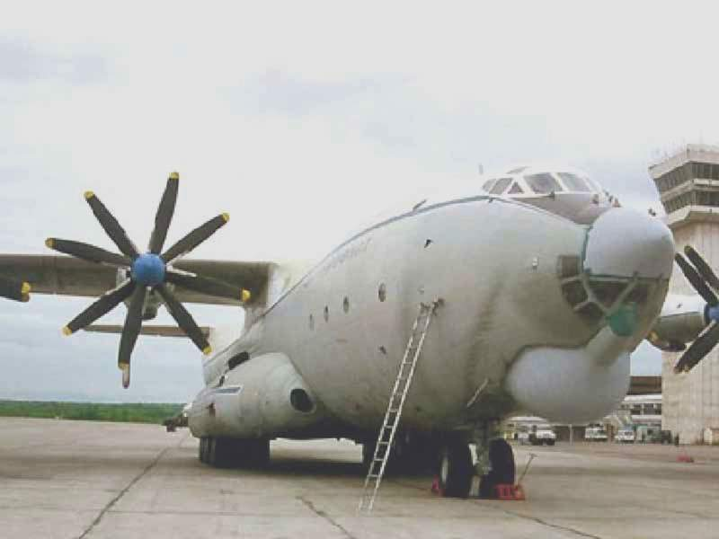
В противном случае угрожали сжечь всех заложников: под каждое сиденье автобуса террористы поставили по 3 трехлитровые банки с бензином. Бандиты направились в Минеральные Воды. Их цель был местный аэродром, где они собирались захватить самолёт.

Slide 4
Когда группа «Альфа» пребыла в Минеральные Воды, сотрудники Комитета Государственной Безопасности собрали о главаре банды Павле Якшиянце такие сведения: 38 лет от роду; уроженец Ташкента в Орджоникидзе работал водителем, неоднократно судим за тяжкие уголовные преступления, хитер и жесток. Его сообщники: Владимир Муравьёв 26 лет, по профессии шофёр, электрик, дважды судим, последние месяцы перед «Операцией» негде не работал. Герман Вишняков 22 лет, работал в автобусном парке потом на заводе. Четвёртый бандит – Григорий Анастасов.

Slide 5
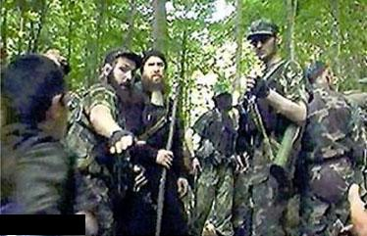
Переговоры начались в 15 часов 05 мин. Вёл их по радиостанции полковник Геннадий Николаевич Зайцев. Из наглухо зашторенного автобуса ему отвечал Якшиянц. Прежде всего волновало состояние детей, поэтому зайцев попросил пригласить к рации учительницу. Ситуация складывалась крайне тяжёлая. Бандиты поставили жизнь детей в прямую зависимость от выполнения своих требований, и у властей нес было практически никаких шансов.

Slide 6
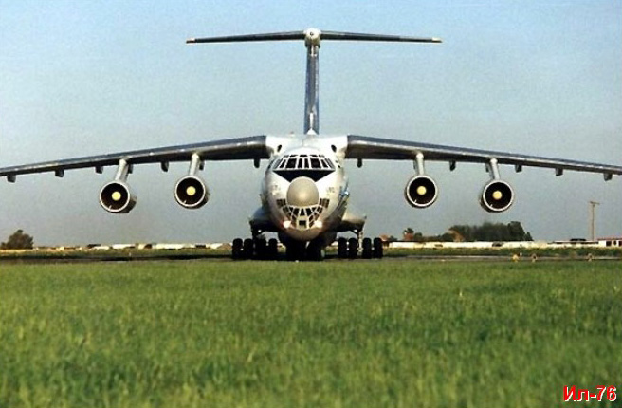
Приходилось надеяться только на профессионализм участников операции.
Получив срочное сообщение о захвате детей в Минеральных Водах и решении террористов лететь в Пакистан, советские дипломаты в Кабуле и Исламабаде вышли на связь с местными официальными лицами.

Slide 7
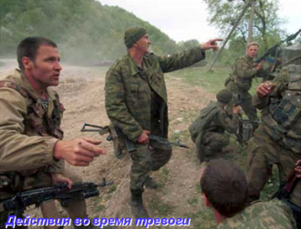
Затем ситуация неожиданно резко изменилась: террористы решили лететь в Израиль. Надо было что-то предпринимать. Требовалось неординарный ход, который был позволен подключить Израиль к поискам выхода из создавшегося положения. Заместитель министра иностранных дел Советского Союза с руководителем консультации группы в Израиле Г.И. Мартиросовым. Переговоры намеренно велись к открытому каналу в надежде, что Тель-Авив услышит этот разговор и предложит своё содействие. Так и произошло.

Slide 8
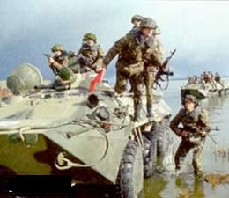
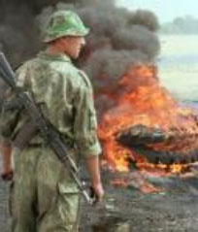
Через полчаса Мартиросов позвонил исполняющий обязанности главы Министерства иностранных дел Израиля и дал понять, что руководству страны известно о захвате заложников и возникших в связи с этим проблемах. Израиль дал согласие принять самолёт.

Slide 9
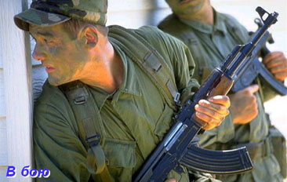
В Минеральных Водах тем временем бандиты начали торговаться по поводу о деньгах, сотрудники четвёртого управления КГБ из сейфов Внешторгбанка СССР забрали всю имевшуюся наличность.
Как только были соблюдены формальности и написана расписка, ценный груз доставили в аэропорт, и самолет с мешками долларов вылетел в Минеральные Воды.
Бандиты, небезосновательно опасались за свою жизнь, заговорили о гарантиях безопасности.

Slide 10
Якшиянц требовал провести члена Политбюро – «Но не такого, который должен выйти на пенсию, а цветущего, личность мировую, известность». Потом передумал и взял выше – понадобилась Раиса Горбачёва.

Slide 11
Он так и сказал что «Она мать. Почему же на это нельзя пойти? Знаю с ней и за два миллиона никто не уничтожит». Одного он не понимал: в любом случае были бы рядом с террористами «высокопоставленные» заложники или нет, «Альфа» не пошла бы на штурм и не применила бы оружие, ведь в автобусе находились дети.

Slide 12
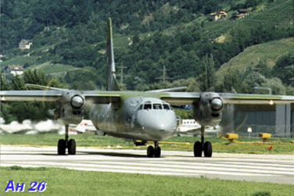
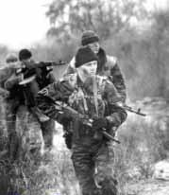
В какой-то момент Зайцев не выдержал «…рядом стоит самолёт, работают двигатели, он полностью готов к вылету. Так летите! При чём тут Раиса Максимовна?» Якшиянц выдвинул ещё одно требование: привезти жену и дочь. Действительно, при захвате автобус

Slide 13
В Орджоникидзе вместе с бандитами находилась его жена Тамара Фотаки с дочерью Эллой. Но по дороге в Минеральные воды она, предчувствуя беду, стала умолять мужа отпустить их: «Павел, нас всех уничтожит! Пожалей ребенка». Тот согласился. Теперь Якшиянц передумал и стал требовать, чтобы они вернулись в автобус. Казалось бы, чего проще! Однако Тамара Фотаки возвращаться отказалась. Уговорить ее не удалось. Все доводы были напрасны: женщина боялась мужа-бандита. И тут произошло то, чего больше всего опасались Зайцев и его товарищи. Якшиянц потребовал помимо бронежилетов семь автоматов. В мировой практики не было случаев выдачи оружия террористам. К чему такой шаг может привести, не трудно догадаться.

Slide 14
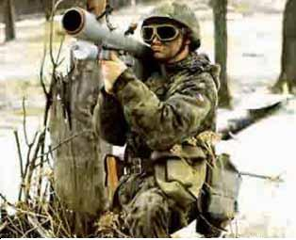
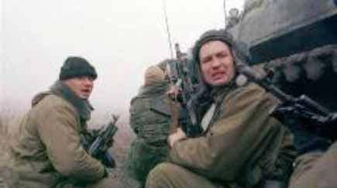
России выпала сомнительная честь создать опасный претендент. Зайцев попытался отвлечь бандитов от мысли об оружии. В начале он предложил детей отпустить а в заложники взять экипаж самолета, на что Якшиянц ответил: «Экипаж-это первоклассные бойцы, они согласны пожертвовать собой, чтобы выполнить долг перед Родиной. Это я понимаю. Вы должны применить все, чтобы не выпустить нас. Я не верю что просто так отпустите.

Slide 15
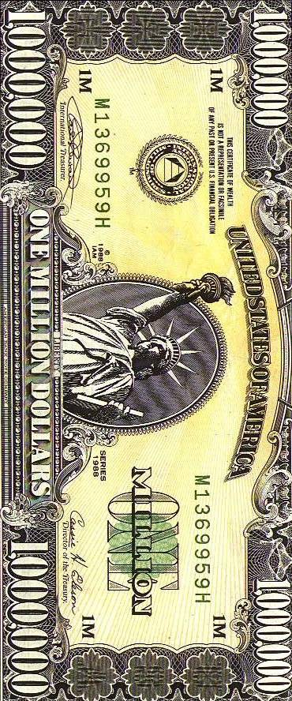
В этот момент Валерий Бочков и Юрий Кирсанов принесли к трапу три мешка с долларами. Кинули один и потребовали Шереметьева, потом бросили второй мешок, третий. Но террористы не спешили освобождать заложника. «Не хочет Шереметьев выходить, понял?» - нагло заявил Павел Якшиянц. «Ах ты, поддонок, да тебе совсем нельзя верить! Веди мне Шереметьева, я с ним поговорю», взорвался Бочков. Террористы растерялись от неожиданности и отпустили Шереметьева из самолета. Бочков потребовал вернуть и автомат. Бандиты выбросали оружие на взлетную полосу.

Slide 16
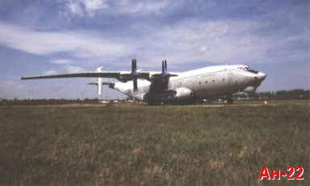
Когда самолет стал выруливать на старт, «Альфовфцы» не поверили своим глазам. Они были убеждены, что террористов не выпустят из страны. Некоторые горячие головы рвались наказать террористов, но Зайцев запретил, он знал, что к этому времени власти Израиля согласились выдать бандитов. Лишний раз рисковать жизнями людей не имело смысла. В Израиле местные власти приказали террористам освободить экипаж и немедленно сдаться. У них отобрали автоматы. Бандиты испытали шок. Такого приема они не ожидали, все надежды рухнули. Те от денег отказались и препроводили преступников в тюрьму Абу-Кибир. Бандитов привезли на поле аэродрома с завязанными глазами.

Slide 17
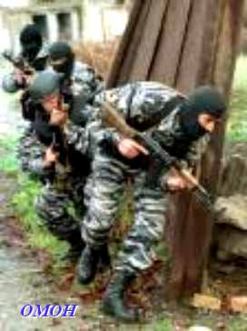
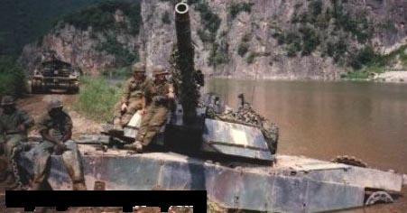
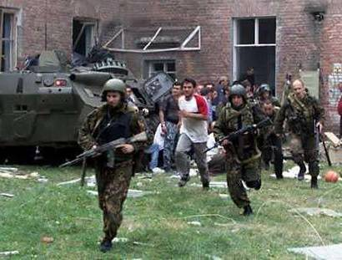
У трапа самолета, их принимали 2 сотрудника спецназа КГБ. Ту-154 израильтяне отдали представителям нашей страны оружие и деньги. Через несколько часов Ту-154 и Ил-76 приземлились в Москве. История о захвате детей прогремела на всю страну. О ней много писала пресса. По горячим следам были сняты два фильма: документальные – «Заложники из 4 «Г»», и художественный – «Взбесившейся автобус». Павлу Яшкину приговорили к 15 годам лишения свободы, а других бандитов к 14 годам лишения свободы.

Slide 18
Наиболее известные международные террористические организации

Slide 19
Аль-Кайда
также известная как «Каеда», «База», «Исламская армия», «Всемирный исламский фронт джихада против евреев и крестоносцев», «Исламская армия за освобождение святых мест», «Организация Усам Бен Ладен», «Фонд Исламского спасения».

Slide 20
Аум Синрикё
Также известная как «Высшая истина Аум».
Организация басков за родину и свободу (ЭТА),
или «Отечество и свобода басков», также известная как «Эускади а аскатасуна».

Slide 21
Тигры освобождения Тамиль Элама
Также известная как «Тамильские тигры», «Группа Эллалан». Иногда действует под прикрытием таких организаций, как «Всемирное тамильское движение», Федерация ассоциаций канадских тамилов», «Группа Сангиллан».

Slide 22
Хамас
(Движение исламского сопротивления), также известная как «Харакат аль-мухавама аль-исламия», «Студенты инженерного профиля», подразделения «Яхья Айяш».

Slide 23
Хезболла
(«Партия Всевышнего»), или «Хесболла» («Партия Бога»), также известная как «Исламский джихада», «Организация революционного правосудия», «Исламский джихад за освобождение Палестины», «Организация правоверных против неверных», «Ансар аллах», «Последователи пророка Мухаммеда».

Slide 24
Эль-Джихад
Или «Аль-Джихад», также известная как «Египетский аль-Джихад», «Группа Джихада».

Slide 25
Японская Красная армия
Также известна как «Антиимпериалистическая интернациональная бригада», «Ниппон сёкигун», «Нихон сёкигун», «Святая военная бригада», «Антивоенный демократический фронт».

Slide 26
ТИПЫ ТЕРРОРИЗМА

Slide 27
Террористы-националисты
Обычно ставят своей целью формирование отдельного государства для своей этической группы. Они называют это «Национальным освобождением», про которое, по их мнению, весь остальной мир забыл. Эти террористы часто завоевывают симпатии на международной арене.

Slide 28
Религиозные террористы
Используют насилие в целях, которые, по их мнению, определены свыше. Они принадлежат не только к небольшим культам, но и к крупным религиозным концессиям. Этот тип терроризма развивается гораздо динамичнее остальных. Так, на середину 90-х гг. 20 в. Из 56 известных террористических организаций почти половина заявила о религиозных мотивах.
Некоторые террористические группы были преднамеренно поддержаны и использованы руководством отдельных государств.

Slide 29
Такие террористы наиболее опасны всего тем, что их ресурсы обычно немного мощнее, чем у других. В качестве примера можно привести использование Ираном группы молодых боевиков для захвата заложников в американском посольстве в 1979г. В настоящее время госдепартамент США считает Иран один из основных спонсоров терроризма. В поддержке терроризмов обвиняются также Куба, Ирак

Slide 30
Автор: преподаватель – организатор ОБЖ Тарасов В.Ю.

